Slide 1
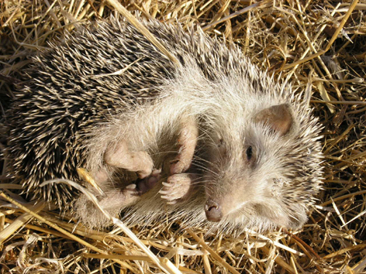
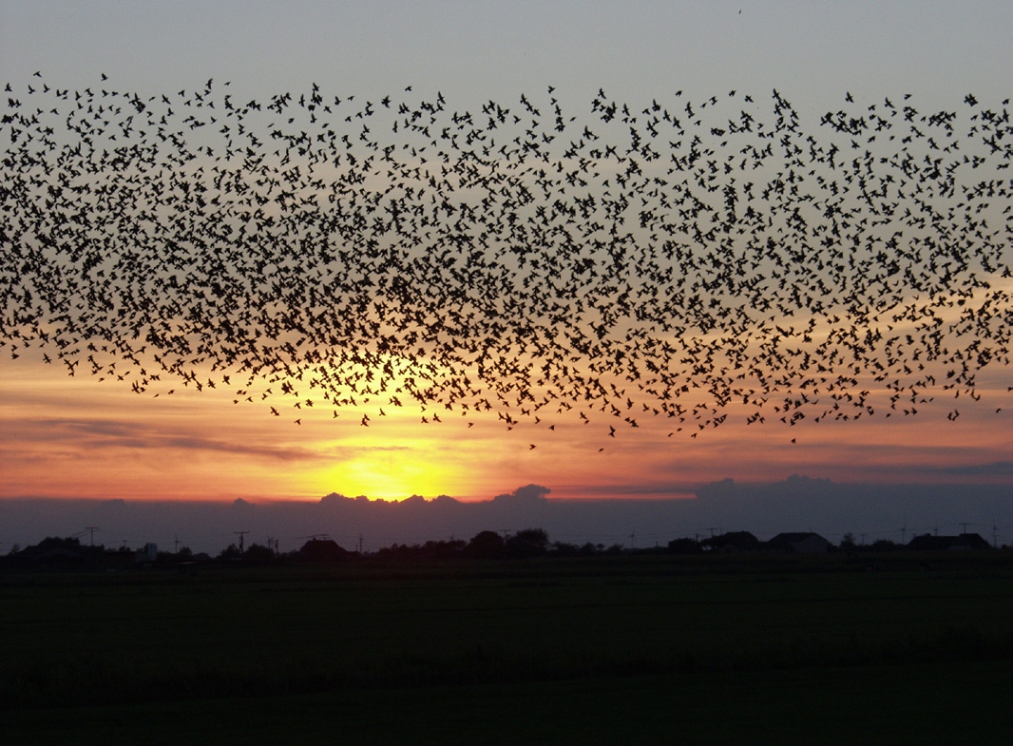
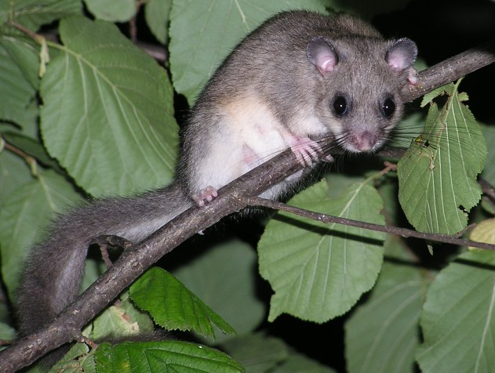
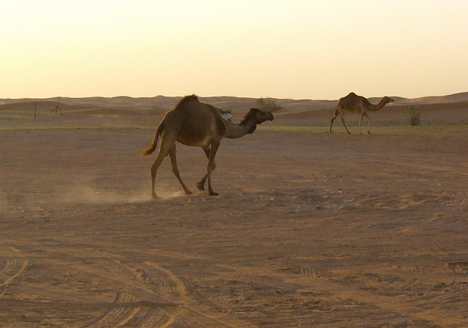
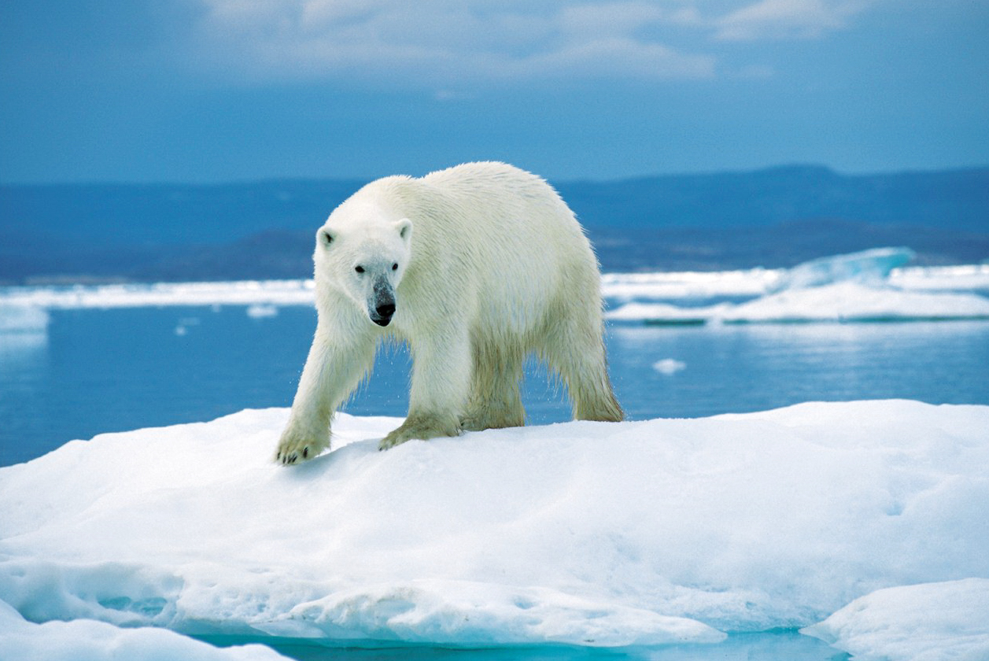
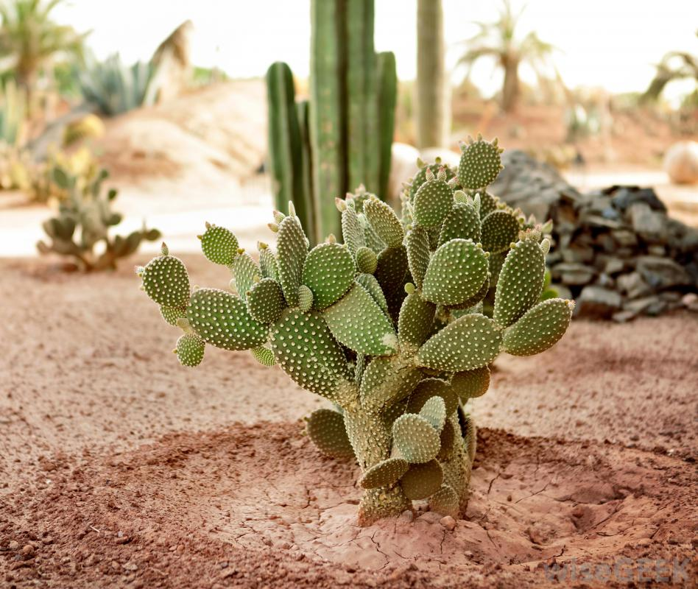
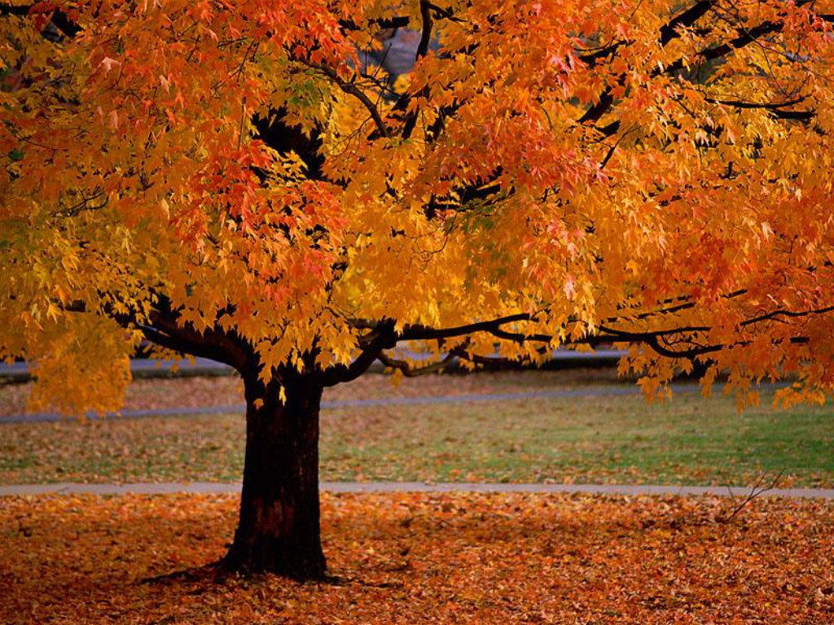
MEĐUOVISNOSTI U PRIRODI - Prilagodbe na ekstremne uvjete

Slide 2

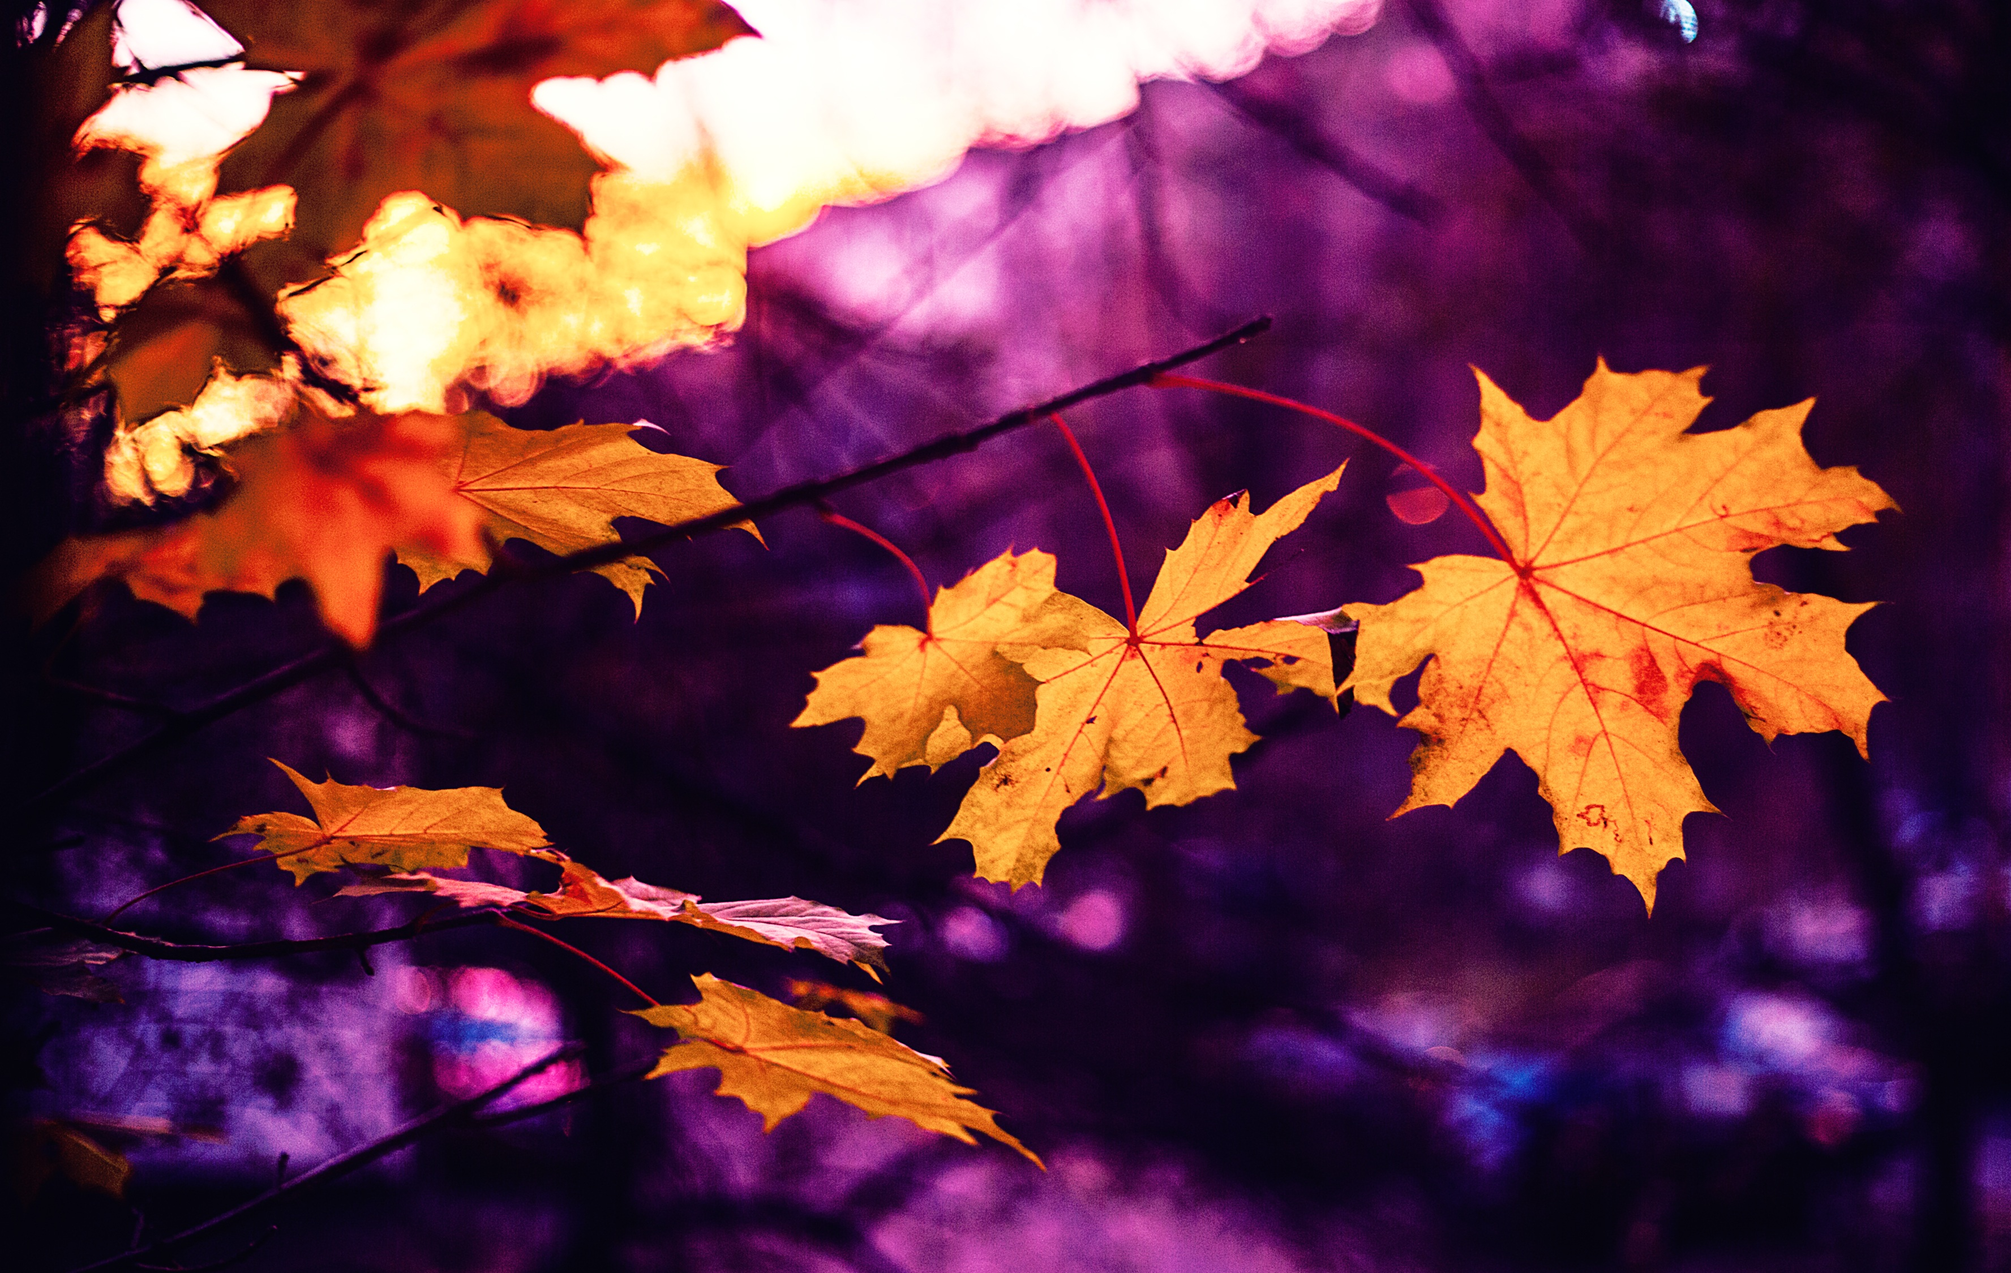
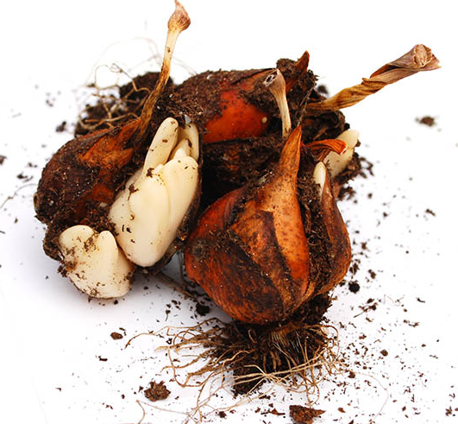
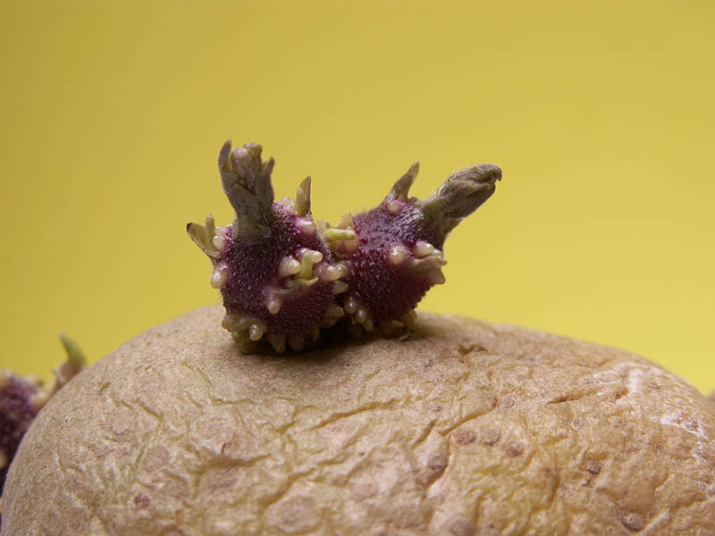
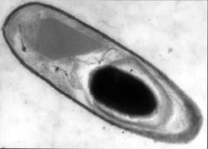
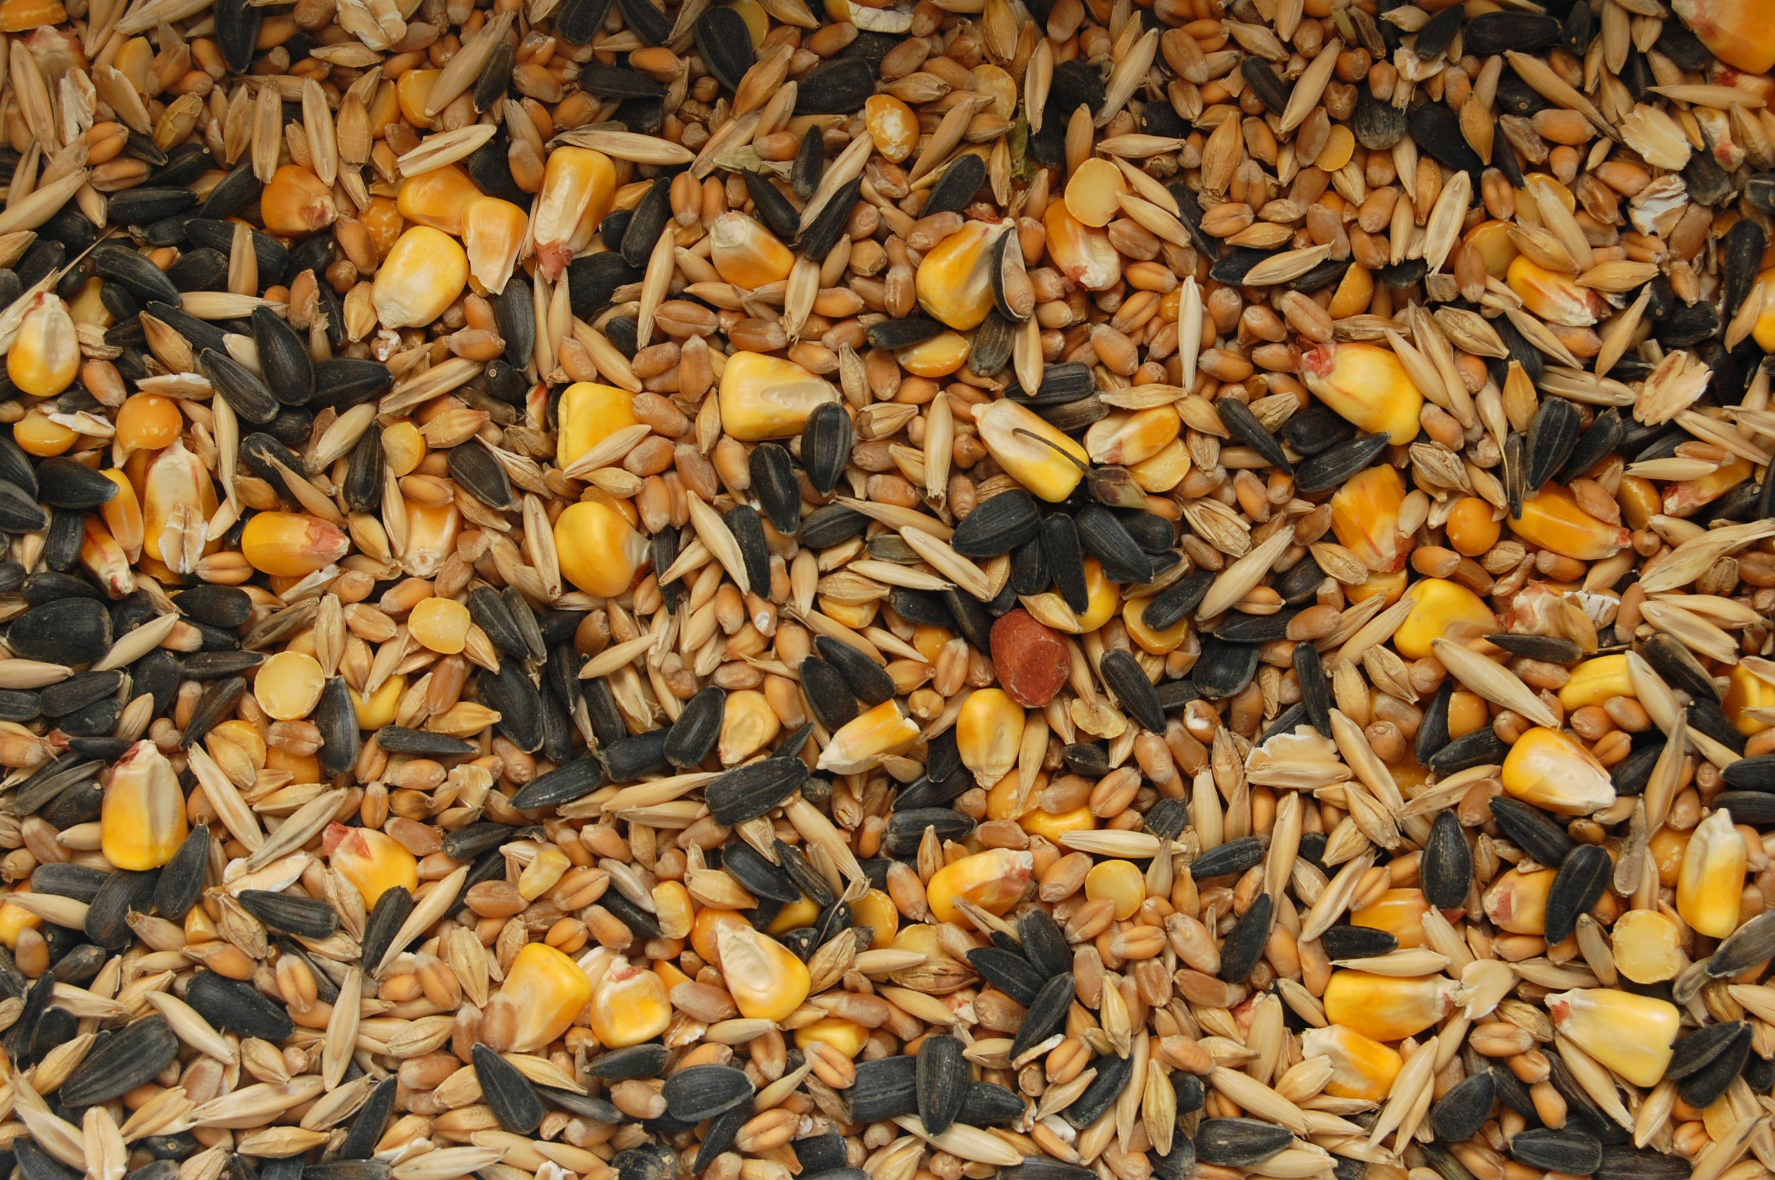
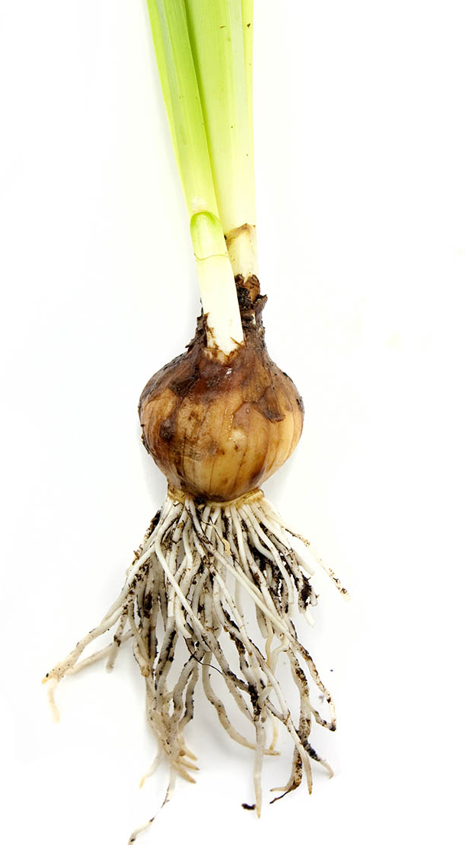
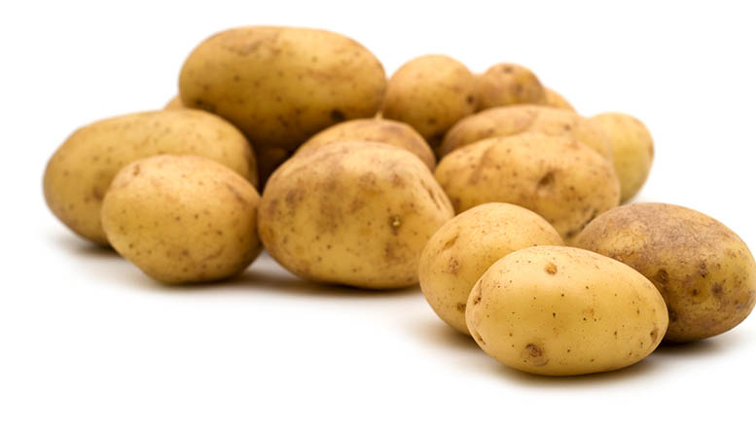
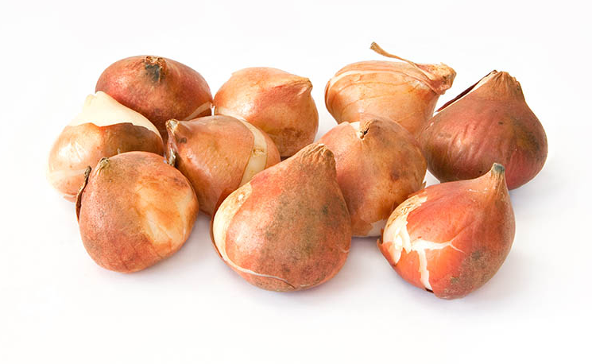
PREŽIVLJAVANJE NEPOVOLJNIH UVJETA
Što drveće postiže odbacivanjem lišća prije zime? Zašto je ta prilagodba važna? Poveži to s geografskom rasprostranjenošću listopadnog drveća na Zemlji.
MIROVANJE i USPORAVANJE ŽIVOTNIH PROCESA
BAKTERIJE stvaraju SPORE
BILJKE stvaraju SJEMENKE ili prežive u obliku PODZEMNIH STABLJIKA ili ODBACUJU LIŠĆE

Slide 3
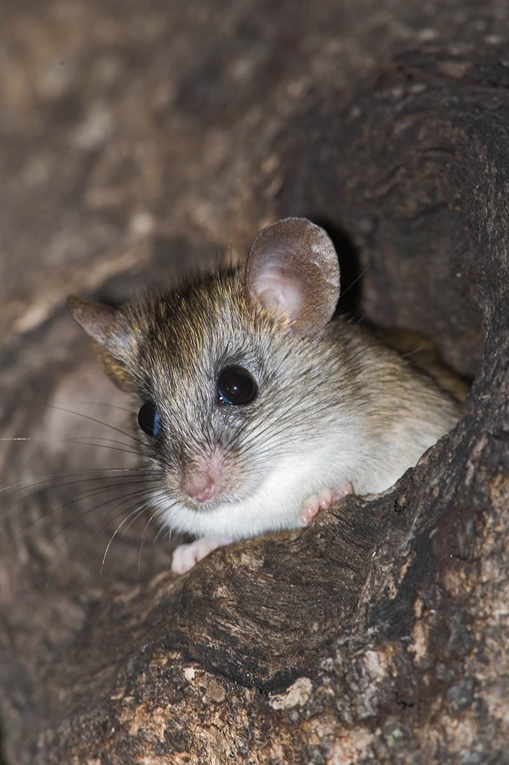
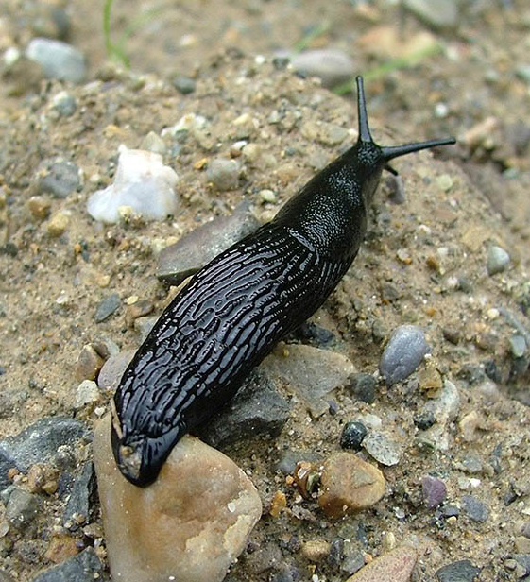
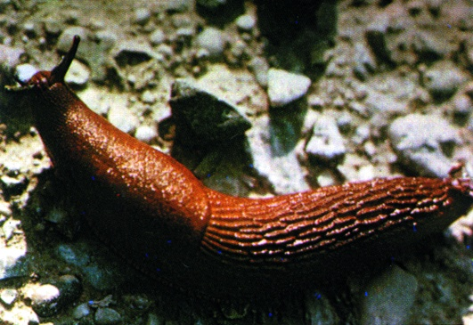
MIROVANJE i USPORAVANJE ŽIVOTNIH PROCESA
ZIMSKI SAN puha
LJETNI SAN puža
puževi golaći

Slide 4
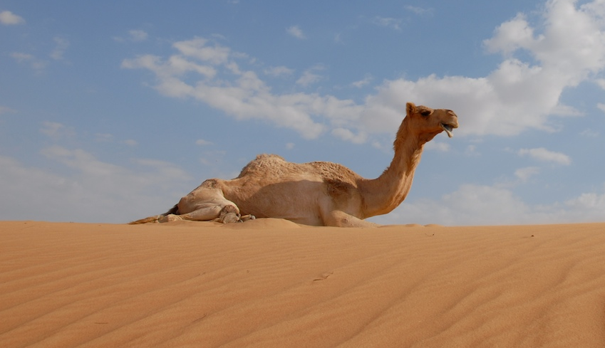
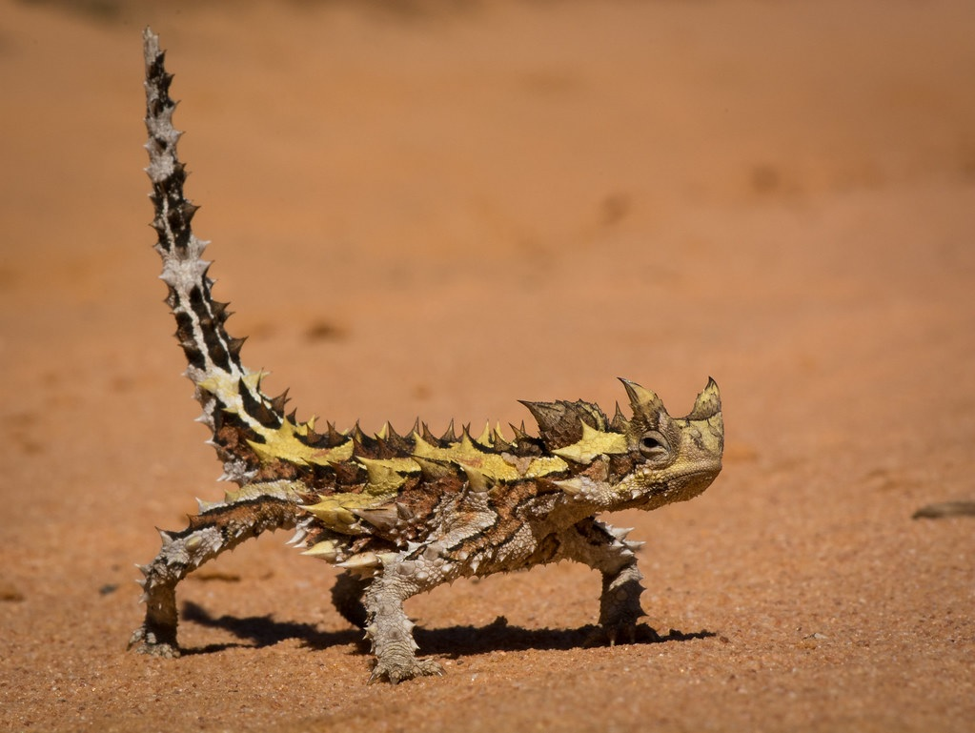
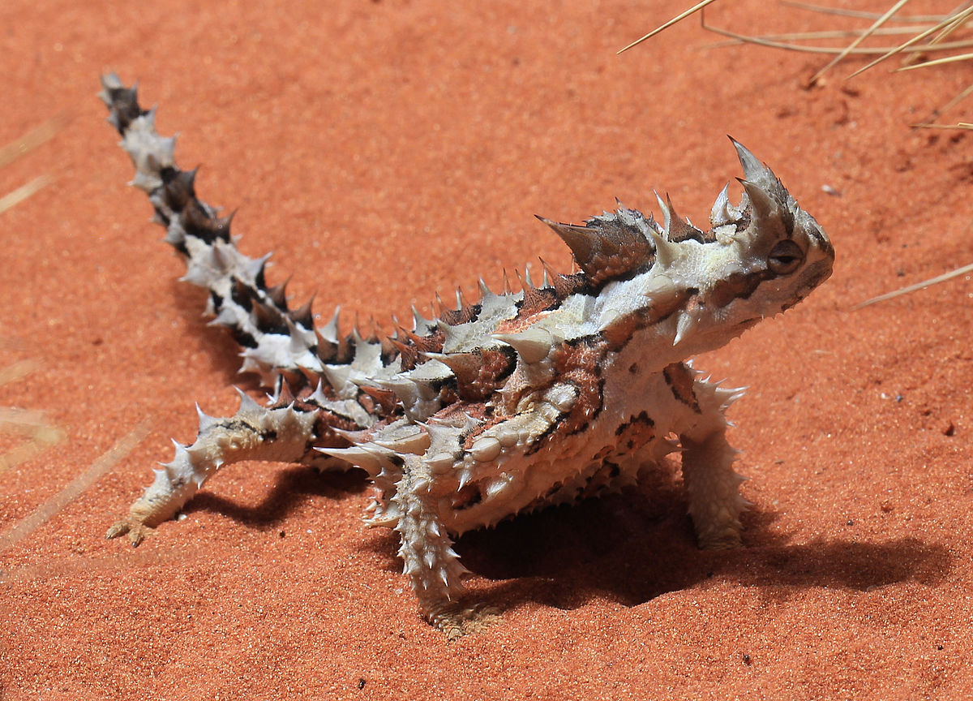

AUSTRALSKI BODLJIKAVI VRAG - MOLOH maskira se bojom i bodljikavim izgledom da bi postao nevidljiv grabljivicama.
Bodljama skuplja vodu u pustinji jer se tijekom noći kondenzira na njegovim leđima i slijeva u usta.
Bezopasan i hrani se mravima.
Istraži koje sve prilagodbe za preživljavanje u pustinji imaju deve.
Australski bodljikavi vrag - moloh
ZANIMLJIVOSTI

Slide 5
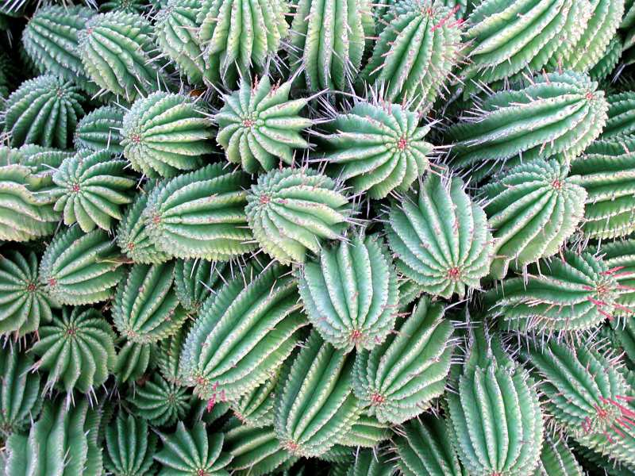
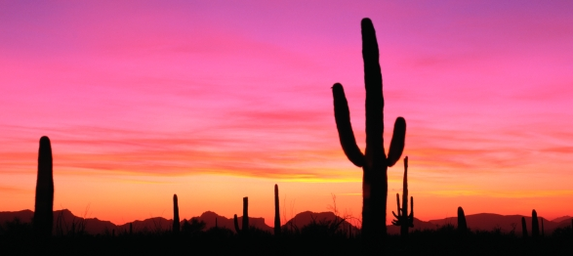
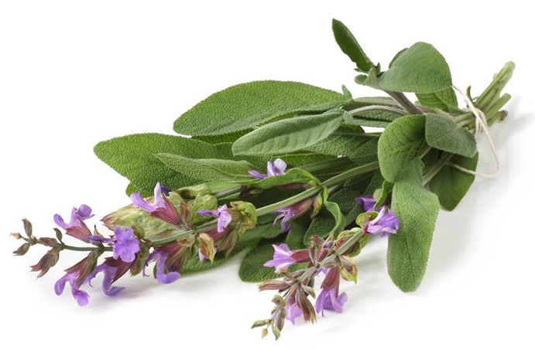
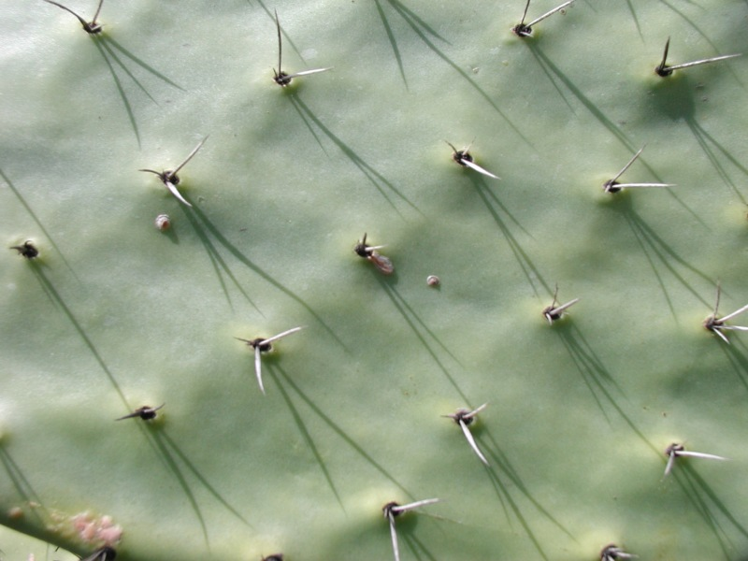
BILJKE U EKSTREMNIM UVJETIMA
POTPUNO REDUCIRANI LISTOVI KAKTUSA - za smanjenje gubitka vode preko površine
DLAKAVA POVRŠINA STABLJIKE / LISTOVA- za smanjenje gubitka vode jer stvaraju sjenu

Slide 6
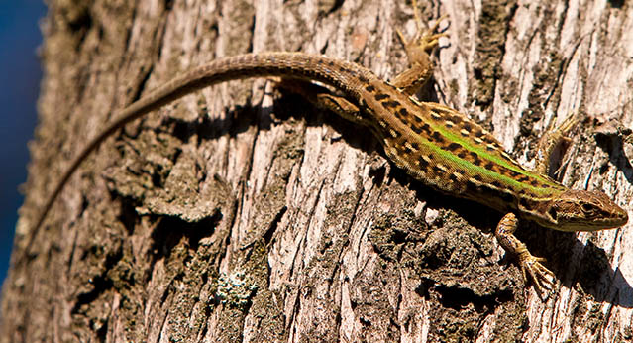
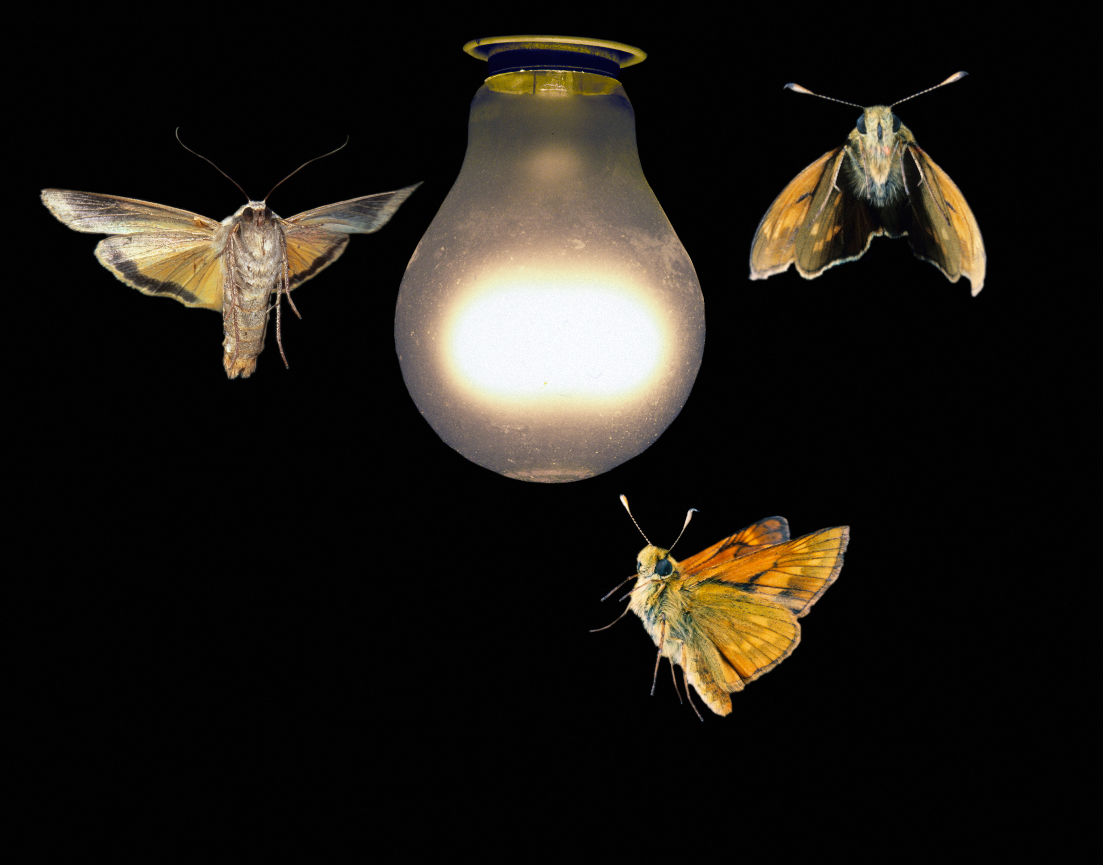
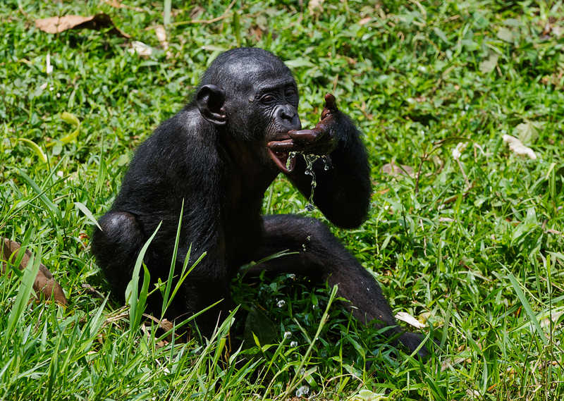
Mnogi su oblici ponašanja životinja odgovori na vanjske ili unutarnje podražaje i utječu na dobrobit jedinke i održavanje homeostaze.
VIZUALNO +
premještanje guštera na sunčanije / hladnije mjesto
PONAŠANJE ŽIVOTINJA
JEDNOSTAVNO
SLOŽENO
Kućna biljka savija lišće prema osunčanu prozoru. U hladu biljke, gušter se hladi tijekom vrućih dana. Riba napuhača napuše se kad joj prijeti grabežljivac. Tvoja mačka potrči prema tebi kad čuje otvarač za konzerve.
Što je zajedničko u svim opisanim ponašanjima životinja?
moljci lete prema svjetlu
čimpanza pije vodu s pomoću dlana

Slide 7
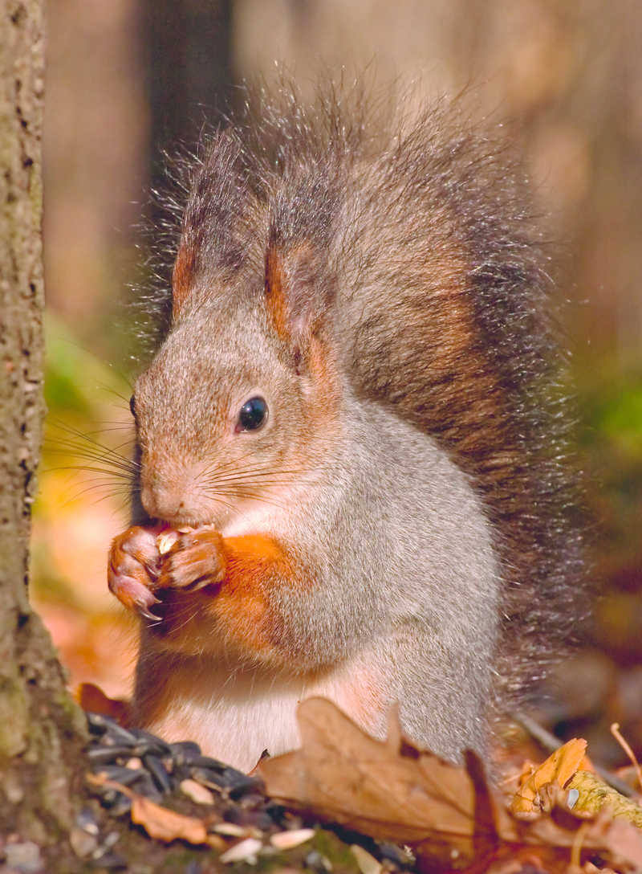
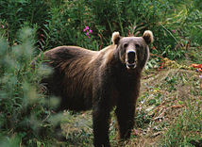
Mnoge se promjene u okolišu izmjenjuju u ciklusima:
izmjena dana i noći ili godišnjih doba.
PUHOVI se zbog kraćih dana i nižih temperatura zraka pripremaju za ZIMSKI SAN. Jedu veće količine hrane i skladište sloj masti koji im služi kao hrana i dodatna izolacija od hladnoće.
Sve duži dani i više temperature zraka u proljeće potiču izlučivanje hormona koji bude životinju iz zimskog sna.
Objasni kako bi klimatske promjene mogle utjecati na životni ciklus životinja koje spavaju zimski san? Možeš li to povezati i s nekim promjenama u biljaka?

Slide 8
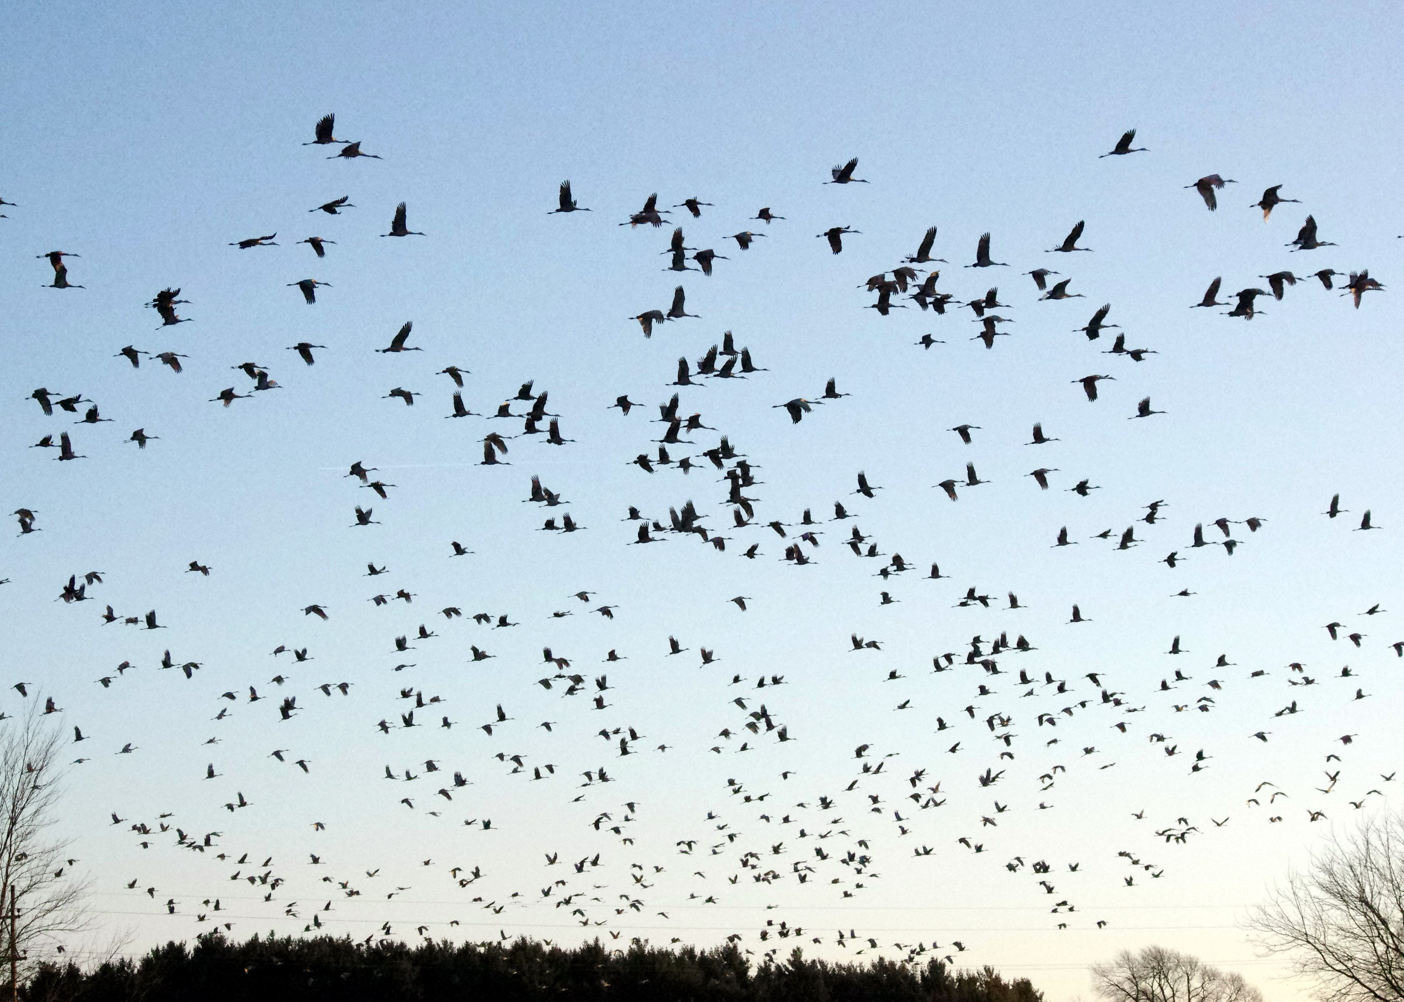
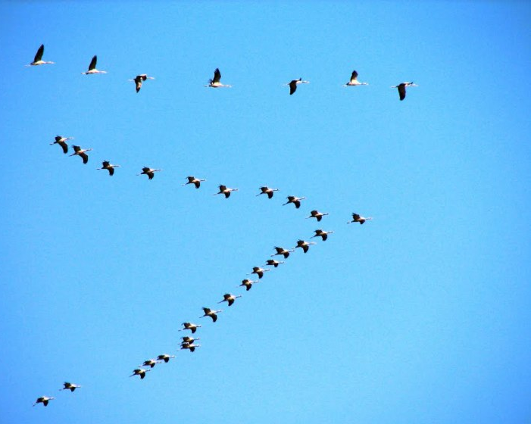

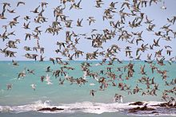
PREŽIVLJAVANJE NEPOVOLJNIH UVJETA
MIGRACIJSKO PONAŠANJE
npr. ptice selice
RB 99. str.
ISTRAŽI
Koliko dobro poznajem ptice selice svojeg kraja.
Pokreće se različitim vanjskim ili unutarnjim čimbenicima:
duljina dana tijekom proljeća i jeseni potiče promjenu u dijelu mozga ptica koji kontrolira glad i zbog toga ptice više jedu te tako nakupljaju masne tvari koje su potrebne za duge letove

